Slide 1
搜索引擎中的广告市场
现代搜索引擎核心技术之二

Slide 2
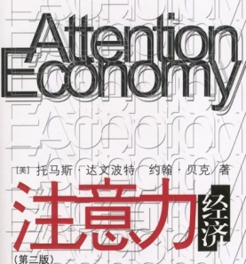
信息服务
……
……
……
¥
广告主
用户
博弈：（上网时间），（广告量），（广告费）
Notes:
这里也是一种“外部效应”问题，广告主从用户的注意力中得到好处，但不需要直接补偿，特别是不需要为“浪费”用户的注意力做补偿。
这中间潜在着一个博弈，也有均衡问题，社会福利问题，等等。

Slide 3
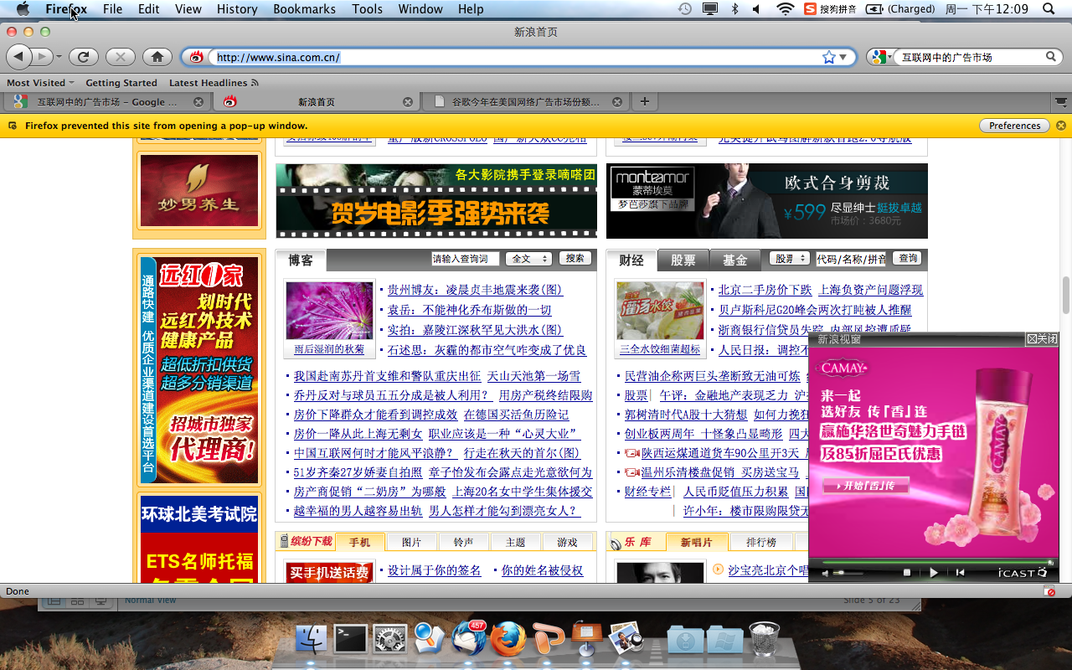
网络门户广告（曝光，点击，价格）
Notes:
⒉网络广告将与营销全面结合
网络广告最大的特点就在于它的定向性，网络广告不仅可以面对所有网络用户，而且可以根据受众用户确定广告目标市场，例如，生产化妆品的企业，其广告主要定位于女士，因此可将企业的网络广告投放到与妇女相关的网站上。这样通过网络，就可以把适当的信息在适当的时间发送给适当的人，实现广告的定向。从营销的角度来看，这是一种一对一的理想营销方式，它使可能成为买主的用户与有价值的信息之间实现了匹配。网络广告的优势还在于它可以给受众选择的余地，如价格、购买渠道等，一旦受众对广告产品或服务产生兴趣，他们就可以进一步点击以了解更多的情况，还可以直接利用电子邮件进行线上定购，并通过划拨电汇方式付款，由企业通过邮寄或送货上门进行货物交 割，不会出现其他广告常有的“脱节”现象。
⒊网络广告的形式将会趋向多样化和复杂化
随着中国网络广告规模的逐年扩大，多种多样的网络广告形式也在蓬勃发展。常见的网络广告形式有以下几种普通网幅广告、普通按钮广告、页面悬浮广告、鼠标响应网页网幅广告、鼠标响应网页悬浮广告、弹出窗口广告、网上视频广告、网上流媒体广告、网上声音广告、QQ上线弹出广告、QQ对话框网幅广告、电子邮件广告等等，在文字、图 片、音频乃至视频上的表现形式各具特色，已经表现出充分的生动性和多样性。现在，诸如流媒体、VRML等网络视频技术的发展，为网络广告技术的发展提供了 技术上的保障，随着互联网技术的发展及宽带技术水平的提高，网络广告的表现形式也越来越丰富。未来，富媒体广告、网络游戏植入式广告将越来越受到广告主的青睐。

Slide 4
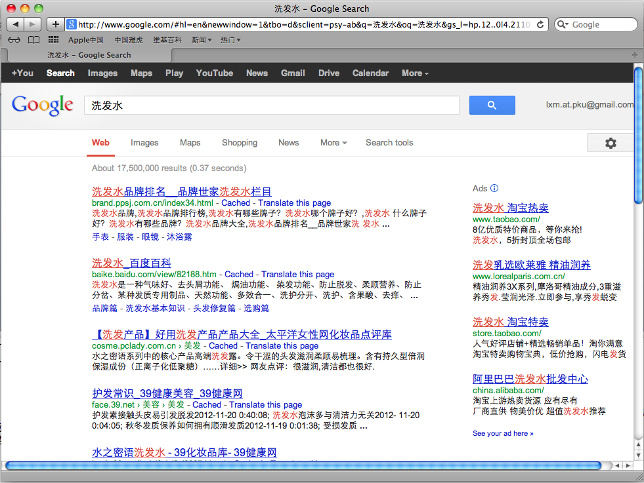
搜索引擎广告（查询词，广告位，点击，价格）
链接、物料、目的网页

Slide 5
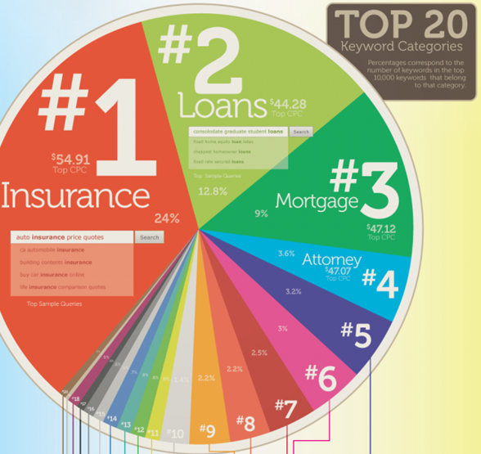
几个相关数据
Notes:
说明搜索引擎的广告赢利模式
许多律师在寻找客户，为了得到一个客户，他们可以支付 50-100 次点击产生的费用，因为他们可以在一个持续数年的官司上赚回来， 同时开价 $500/小时。
互联网的一些事
出现在前 20 位的一个比较奇怪的关键词是“脐带血”(Cord Blood)。Kim 告诉 Wired 网站，有这样为那些富人父母保存孩子脐带的产业，他们认为脐带中的干细胞能够治愈未来产生的疾病。脐带血的保存需要大量的费用支出。
前 20 位关键字产生的收入占 Adwords 总收入的 70%，剩下的 30% 的收入产生于 1000 左右的分类中的各种关键字，或者说是“长尾关键词”。

Slide 6
w
搜索引擎
w
w
查询词
w
w
World Wide Web
用户
w
广告主
广告词

Slide 7
互联网广告
互联网公司（门户、搜索引擎）等－－主要靠出售网页上的广告位生存
广告主－－对每一次来到自己电子商务网站的点击给自己带来平均收入有个估值
互联网公司给出每个广告位的“点击率”（例如每小时几次），供广告主估计广告位的价值＝点击率＊点击估值，即单位时间里可能带来的平均收入。
基本问题：如何给广告位定价？

Slide 8
点击率
广告位
广告主
点击估值
广告位估值
5 3 1
15
75 45 15
8 5
40 24 8
25 15 5
不同的广告位点击率不同，于是本质上价值是不同的
不同的广告主的点击估值不同，意味着对同一个广告位的估值不同
这就是一个匹配市场，如果我们知道广告主的估值，就可以给出广告位的社会最优价格（市场清仓价格）。

Slide 9
点击率
广告位
广告主
点击估值
广告位估值
5 3 1
15
75 45 15
8 5
40 24 8
25 15 5
为广告位定价还是为点击定价？对广告主有直接意义的是点击，因为他对点击有估值。
  注意到，广告位价值＝点击率＊点击价值，可见它们的“等价性”
即，互联网公司可先算出每个广告位的价格，通过点击率转换成点击价格，向广告主收取。
Notes:
这样做的另一个好处是互联网公司会尽量客观地报告每个广告位的点击率，故意高报对他们没有好处；毕竟，只是发生了点击才付钱。

Slide 10
几个基本概念
广告位：结果页面上可供安排广告的空间
点击率：广告位平均每小时的点击次数
广告主点击收入：从每个点击得到的平均预期收入（估值）
广告主对广告位的（单位时间）估值：点击率＊点击收入
广告主的回报：预期收入减去支付的价格
  对广告位的估值－支付的价格，点击估值－点击价格
Notes:
举个例子说明

Slide 11
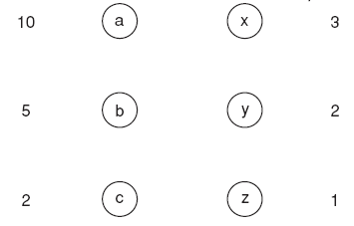
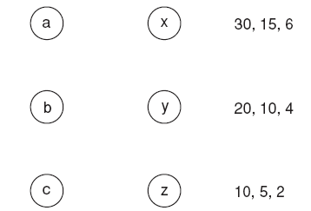
广告位的市场清仓价格
点击率 广告位 广告主 点击收入
广告位 广告主 估值
Notes:
假如有了估值，形成市场清仓价

Slide 12
构造广告位的市场清仓价格
价格 广告位 广告主 估值
0
0
0
a
x
30，15，6
20，10，4
10，5，2
b
y
c
z
按照匹配市场运行机制，价格从0开始，依供需关系调整（提高），直到形成完美匹配

Slide 13
构造广告位的市场清仓价格
价格 广告位 广告主 估值
5
0
0
a
x
30，15，6
20，10，4
10，5，2
b
y
c
z
此时，z开始有两个偏好卖家

Slide 14
构造广告位的市场清仓价格
价格 广告位 广告主 估值
8
3
0
a
x
30，15，6
20，10，4
10，5，2
b
y
c
z
现在，x，y是受限组，a是其邻居，进一步加价直到13

Slide 15
形成了市场清仓价格
点击价格
价格 广告位 广告主 估值
点击估值
13/10
3/5
0/2
13
3
0
a
x
30，15，6
20，10，4
10，5， 2
3
2
1
b
y
c
z
注意这个匹配的特殊形式。可以证明，在由点击率和点击估值确定的估值矩阵情形，按照点击估值的高低配置对应的广告位达到社会最优。也就是说，这个完美匹配的对应形式不是偶然的。
Notes:
给定 a1,a2,…,an; b1,b2,…,bn
不失一般性，设递减排列。
问，对于a，b之间的任意“配对”，如何是 Max Sigma(aibj) ?
猜想：ai与bi匹配，取得最大值。
否则的话，基于序列：a1,a2,…,an
看b序列的大小变化情况，设bi是第一个，满足，b’(i)＊<b’(i+1)
看
a(i)*b’(i)+a(i+1*)b’(i+1)，
a(i)*b’(i+1)+a(i+1)*b’(i) - a(i)*b’(i) - a(i+1*)b’(i+1)
= a(i)[b’(i+1)-b’(i)] + a(i+1)[b’(i)-b’(i+1)] > a(i+1)[0]=0
也就是说，如果b的伴随序列不是递减的，就不可能做到“乘积之和”最大。

Slide 16
特定完美匹配形式的证明
有n个广告位（a_{i}），n个广告主（x_{i}），i=1,2,…,n
每个广告位有一个点击率，r_{i}，i=1,2,…,n，假设 r_{i}>r_{j}，i<j
每个广告主有一个点击收入估值，p_{i}，i=1,2,…,n，假设 p_{i}>p_{j}，i<j
形成一个对广告位的估值矩阵：V={v_{ij}}, i=1,…n, j=1,…n，其中，v_{ij}=p_{i}*r_{j}
断言，在如此估值矩阵下，对应匹配市场的社会最优配置方案一定是a_{i}匹配给x_{i}，i=1,2,…,n。

Slide 17
特定完美匹配形式的证明（续）
这等价于说估值矩阵对角线元素之和是其中任意n个不同行不同列元素之和的最大值。
证明（反证法）：假设最优配置对应的不是断言中的那种匹配，则一定有一个最小的k，使得x_{k}匹配到a_{i}，其中k<i。不失一般性，我们设k＝1。下面说明在这种情况下存在另一种配置，对应较大的社会福利，从而说明假设错误，即最优配置对应的一定是断言中的那种匹配。

Slide 18
证明（续）
设x₁没有和a₁匹配而是和a_{i}匹配（i>1），那么一定有a₁被x_{j}匹配（j>1），此时这两个匹配对社会福利的贡献是（v_{1i}+v_{j1}）。
现在考虑交换这两个匹配的效果（其他匹配关系都不动），即让p₁和a₁匹配，p_{j}和a_{i}匹配，此时这两对匹配对社会福利的贡献是（v₁₁+v_{ji}）。
如果我们能看到后者的贡献要大，即（v₁₁+v_{ji}）－（v_{1i}+v_{j1}）>0，就够了。

Slide 19
关于这种匹配的特殊形式
i
j
导出：v_{1i}+v_{j1} < v₁₁+v_{ji} （根据v的形成规则）
Notes:
假设某种最优配置对应的不是对应主对角线估值的，则一定有一个最小的k，使得p_{k}匹配到r_{i}，其中k<i，而r_{k}被匹配到某个p_{j},k<j。
也就是第k列总是有个元素被选中的，设它在第j行。不是一般性，设k=1。

Slide 20
事实上
注意到估值矩阵的生成规则，点击率和点击收入分别的序关系，我们有：
（v₁₁+v_{ji}）－（v_{1i}+v_{j1}）
＝（v₁₁－ v_{1i}）－（v_{j1}－v_{ji}）
＝（p₁*r₁－p₁*r_{i}）－（p_{j}*r₁－p_{j}*r_{i}）
＝（p₁－p_{j}）*（r₁－r_{i}）> 0
（证毕）

Slide 21
上述前提是知道广告主对每个广告位的估值，且只考虑广告位因素对估值的影响
但在现实中这不可能，怎么办？
（广告主不愿意讲，他们的商业机密，也不一定清楚）
拍卖：让他们自己说愿意出多少钱

Slide 22
用哪种拍卖形式？
最“原始的”：竞价排名（出价高，位置好）
  相当于首价拍卖，有许多弊病
应该鼓励广告主“真实报价”－－次价拍卖
  我们知道，在单品拍卖中，次价拍卖是鼓励参拍者真实报价的
但现在面对的是“多个物品”要与相同数量的买主同时匹配的问题，如果采用次价拍卖方式，应该是个什么规则？
GSP: 单品次价拍卖机制的一种“自然”推广

Slide 23
GSP: Generalized Second-Price Auction
设
  n个广告位，按点击率r₁, r₂, …, r_{n}，递减排列
  n个广告主，对每个点击有不同的出价，递减排列，b₁, b₂, …, b_{n}
沿着“次价拍卖”的自然思路
  将r₁分给第一个广告主，按b₂收取点击费
  将r₂分给第二个广告主，按b₃收取点击费
  …
  将r_{n}分给第n个广告主，收取某个门槛点击价格（可以是0）

Slide 24
体会GSP
GSP相当于是说；如果你的出价最高，则意味着你最看重这类商品的价值，于是你应该得到价值最高的商品，而且我们让你用次高的报价得到它！（其他类推）
参与竞拍的广告主会怎么看这件事？
是的，我的确很看重你的商品，但我不一定要那最高档的，要个中档的，价格低一些，对我也许会更值（估值－价格）。

Slide 25
广告主在GSP规则下的“心态”
前面说了每个广告主给出了报价
  b₁>b₂> …> b_{n}
其实每广告主心里对点击有一个估值
  v₁, v₂, … v_{n}，（注，它们不一定有递减顺序）
问
  这种规则鼓励“说实话”吗？
  广告主有没有可能通过故意让他的b和v不一致而获得更多的好处？
    能买到广告位，且“估值−价格”比较大

Slide 26
我们已经证明
在单品次价拍卖中，竞拍者没有动机让v和b不一样。
现在拿出来拍卖的物品多于一个了（同类但不同质），会有什么实质性的变化？
若A的价值比B高，但A的价格也比B高，一个人也许会选择买B，觉得“更加值”
即有，V_{A}>V_{B}, P_{A}>P_{B}；但，V_{B}−P_{B} > V_{A}−P_{A}

Slide 27
例子
点击率
广告位
广告主
点击估值
X
7 6 1
在GSP规则下，愿意给什么报价？
10 4 0
A
B
Y
C
Z
如果按照估值报价，x将以价格6支付在广告位A上发生的点击，预期回报就是7*10−6*10=10；
若x报价5，得广告位B，回报会如何？7*4−1*4=24

Slide 28
于是，我们体会到
在多个商品同时拍卖的情形，如此推广的一种次价拍卖规则（GSP）没有单品次价拍卖（鼓励真实报价）的优良性质
有没有办法从不同的角度推广单品次价拍卖，使之保持其优良性质？
两个要素
  谁该得哪一件商品？分别支付什么价格？

Slide 29
对单品次价拍卖支付价格的一种理解
单品次价拍卖规则：
  设n个参与人，出价按照降序排列，v₁, v₂, …,v_{n}
  出价v₁者中标，支付价格v₂，其他人没交易
支付价v₂ 的一种含义：补偿给由于中标者的出现给其他人（集体）带来的价值损失
如果没有第一个人的出现，其他人会得到什么？－－得到一件价值为v₂的物品
Notes:
好像是说：“社会”没有因为我而受损失；我也没有付出过高的代价。所付出的，恰好抵消了他们的损失。

Slide 30
从这个思路推广单品次价拍卖
VCG价格＝两个价值总和的差
让每个人支付的价格等于他的出现对其他人造成的价值损失总和。具体来说：
按照出价的高低，将广告位（按点击率递减顺序）分给广告主。
对于广告主 X ，他的支付价格如下确定
  设，在该匹配中，其他人的出价总和为Σ₁
  从广告主集合中去掉 X，其他人按照出价形成新的最优匹配（对应一个新的出价总和Σ₂）
  Σ₂−Σ₁ 就是 x要支付的价格（VCG价格）
VCG – Vickrey-Clarke-Grove

Slide 31
VCG价格计算例子
设有三个广告位，点击率分别为10、5、2
三个竞拍人，出价（每点击）分别为3、2、1
如何分配广告位？各自需要支付什么价格？
最优分配，总出价=30+10+2=42

Slide 32
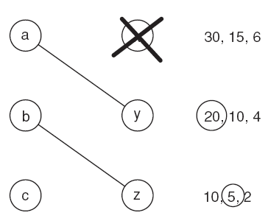
计算X应支付的VCG价格（广告位）
由于x出现并获得a，y只能得到b，z只得到c，y和z的出价之和=10+2=12
如果x不出现，y将获得a，z将获得b，y和z的出价之和=20+5=25
于是，因x的出现，对y和z造成的价值损失总和=25−12=13，这就是x应该支付的价格

Slide 33
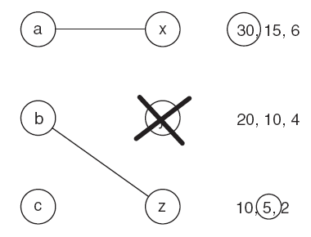
计算y和z的VCG价格
y出现时获得b，x获得a，z获得c，x和z的出价之和=30+2=32
如果y不出现，x仍获得a，z将获得b，x和z的出价之和=30+5=35
因y的出现，对x和z造成的价值损失=35-32=3，即y应该支付的价格
z的出现与否不影响他人获得的价值，因此他应该支付的价格为0
13
3
0

Slide 34
广告拍卖价格计算例（课堂练习）
假如一个搜索引擎有两个广告位可以出售。广告位a的点击率为 10， b的点击率为5。有三个广告主有兴趣购买这两个广告位。广告主x对每点击的出价为3，广告主y对每点击的出价为2，广告主z的每点击出价为1。试给出社会最优分配方案和VCG价格（点击价格）。
VCG
价格
10
5
0
a
x
3
2
1
1.5
1
0
b
y
z
点击率
最优分配
点击出价
Notes:
首先，形成关于广告位的估值矩阵
30 15 0
20 10 0
10 5 0
按照前面证明的结果，在这样的估值矩阵下，最优匹配是：
a←→x, b←→y, c←→z
如果买方x不出现，最优方案将是y得a，z得b，价值之差：（20＋5）－（10＋0）＝15
如果y不出现，最优方案是x保持得a，z得b，价值之差：（30＋5）－（30＋0）＝5
Z的出现与否不影响他人，即价值之差＝0
也就是，（15,5,0）为广告主（x，y，z）应付的广告位（单位时间）价格；
或者，（15/10,5/5,0） 为她们应付的点击价格。

Slide 35
VCG定价机制的执行
设
  n个广告位，按点击率r₁, r₂, …, r_{n}递减排列
  n个广告主，报告自己对每个点击的出价（不一定等于自己的估值），递减排列，b₁, b₂, …, b_{n}
基于出价，形成最优完美匹配，即
  将第一个广告位分给第一个广告主，将第二个广告位分给第二个广告主，…，将n个广告位分给第n个广告主
获得对应广告位 i 的广告主支付由VCG规则产生的价格（依赖于位置 i）

Slide 36
VCG价格机制的优良特性
证明？
鼓励“讲真话”：按照真实估值出价是每个竞拍者的占优策略
  即没有理由故意让出价偏离估值（无论别人如何出价）
  换言之，大家都按照估值报价是一个纳什均衡
社会最优：买方估值总和最大
  按照机制执行的定义，当大家都“讲真话”时，所得到的广告位分配就是估值总和最大的

Slide 37
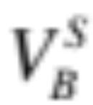
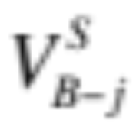
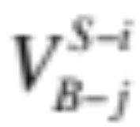
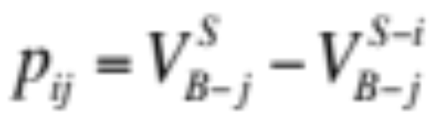
VCG价格的一般表示
令S为卖方（广告位）集合，B为买方集合
表示在所有可能的买卖双方匹配中对应的最大估值（出价）总和
进而，若i为某个卖方，j为某个买方，则S−i 和B−j表示相应的少一个元素的集合。从而
也都有相应的含义
用p_{ij}表示买方j 得到商品i应付的VCG价格，有
我们要证：如果j采用真实报价且按此p_{ij}支付，则他没有理由改变报价

Slide 38
i
v_{ij}
j
j
对广告位的出价矩阵 出价矩阵
去掉相应行（列）后的不同行列元素最大和

Slide 39
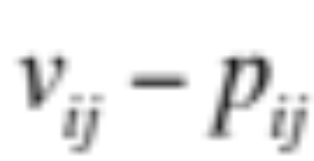
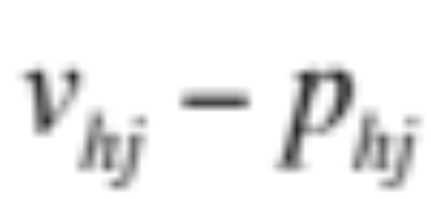
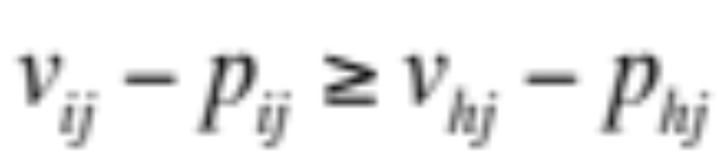
一个广告主调整报价的原因
可以获得一个不同的广告位，从而获得较大的“差价”（回报）
设广告主 j 真实报价获得广告位 i，他得到的回报就是
现设他通过改变报价，被匹配到不同的广告位h≠i，得到的回报是
是否有？

Slide 40
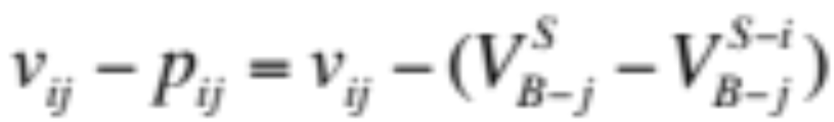
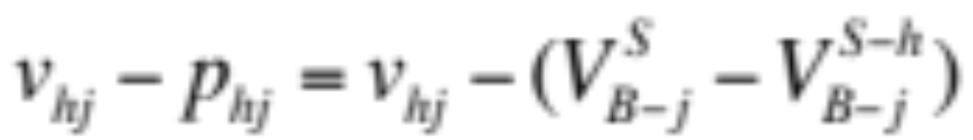
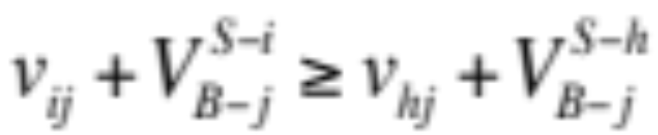
？？？
因为
有：
也就是要证：

Slide 41

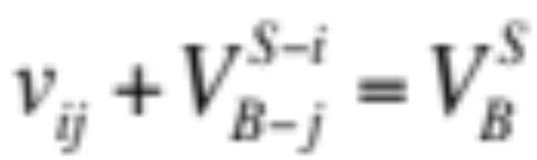
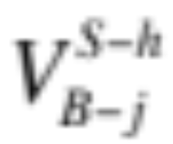
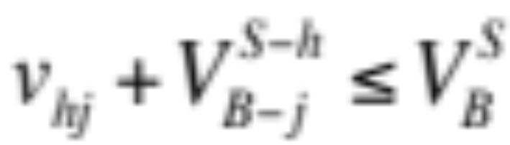
？？？
注意v_{ij}是整体最优匹配的一部分，即，左边
但
是在不同于i的h固定之后的最大估值之和
也就是，右边
得证

Slide 42
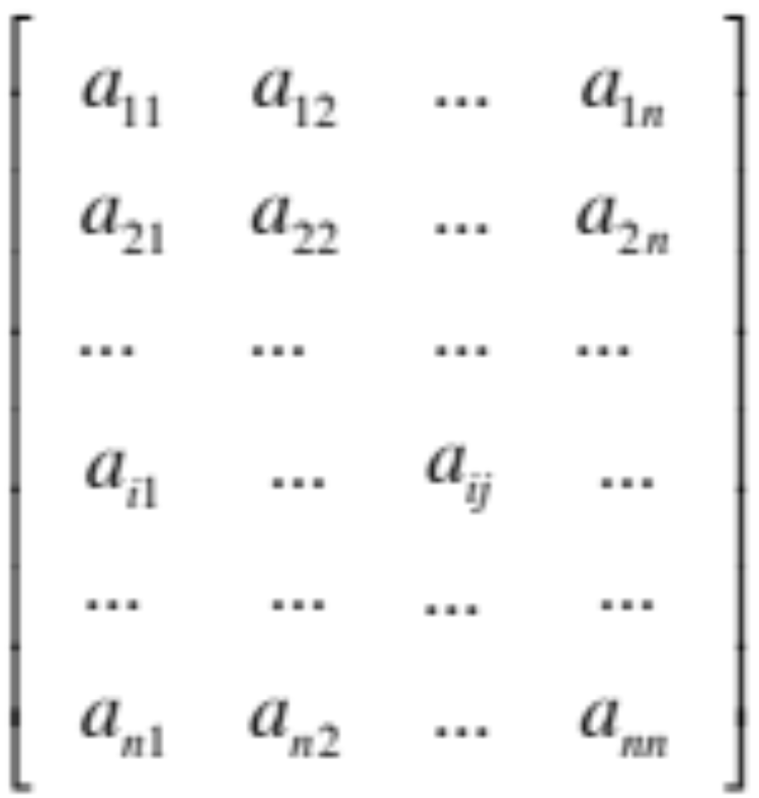
下面这个认识有助于理解最后的断言
给定一个n＊n矩阵，设我们从中选出了n个和最大的不同行不同列元素（记作Σ₁）。且令a_{ij}是其中在第 i 行选出的元素。
若在第i行先固定任一h≠j元素a_{ih}，再考虑与其他不同行不同列元素之最大和（记作Σ₂）
必有：Σ₁≥Σ₂

Slide 43
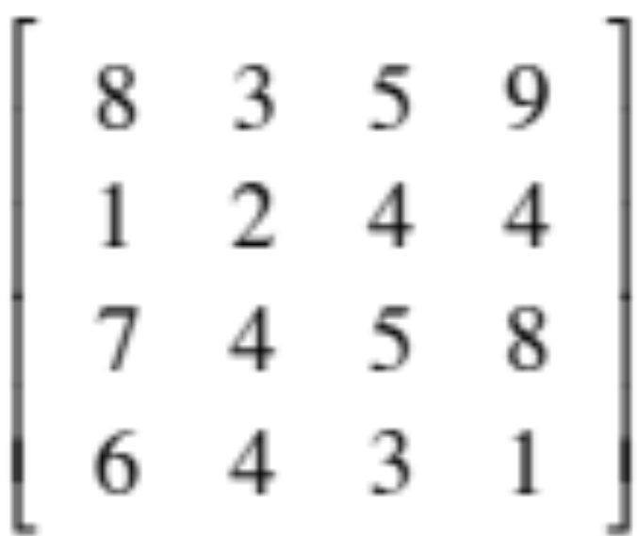
例子
不同行不同列元素之最大和：Σ₁=8＋4＋4＋8=24
如果我们固定第4行的第1列元素6，再看与其他行的不同列元素之最大和：Σ₂=6＋4＋4＋9=23
如果我们固定第3行的第1列元素7，再看与其他行的不同列元素之最大和：Σ₂=7＋4＋4＋9=24
无条件最优≥受限最优

Slide 44

搜索引擎公司的收益问题
点击率
广告位
广告主
点击估值
广告位估值
39
18
6
0
8
5
3
1
w
a
10
7
6
3
80 50 30 10
x
b
56 35 21 7
y
c
48 30 18 6
z
d
24 15 9 3
VCG机制收益计算：单位时间内价格总和39+18+6=63

Slide 45
搜索引擎公司的收益问题
点击率
广告位
广告主
点击估值/出价
8
5
3
1
w
a
10
7
6
3
7*8=56
6*5=30
3*3=9
0
x
b
y
c
z
d
GSP机制收益计算：单位时间内价格总和56+30+9=95

Slide 46
课堂练习：计算一个GSP定价
点击率
广告位
广告主
点击估值
出价
5
3
2
x
a
7
6
2
5
4
1
b
y
z
c
a得到x，支付b的出价，回报=7*5-4*5=15
Notes:
1、如何计算回报
2、如何看是否均衡：“现有状态下即基于别人策略，没有改变现状的动机”，也就是其他人出价不变，自己改变看是否能得到更高的回报

Slide 47
课堂练习：计算VCG价格
点击率
广告位
广告主
点击估值
广告位估值
8
5
3
1
w
a
10
7
6
3
80 50 30 10
x
b
56 35 21 7
y
c
48 30 18 6
y
d
24 15 9 3
a得到w，支付VCG价格（56+30+9）-（35+18=3)=39
回报=80-39=41，点击价=39/8
Notes:
1、价格计算举例：
2、均衡验证，其他不变，自己改变是否得到更高的回报

Slide 48
小结
广告位的拍卖，是搜索引擎收入的主要来源。广告位的定价机制是一个热点问题。
VCG是理论上最漂亮的广告位定价机制
  社会最优
  鼓励真实报价（占优策略，均衡）
GSP（及其变形）是实际中用得较多的广告位定价机制
  广告主容易懂
  真实报价不一定是均衡，可能有多个均衡，…，性质比较复杂

